Slide 1
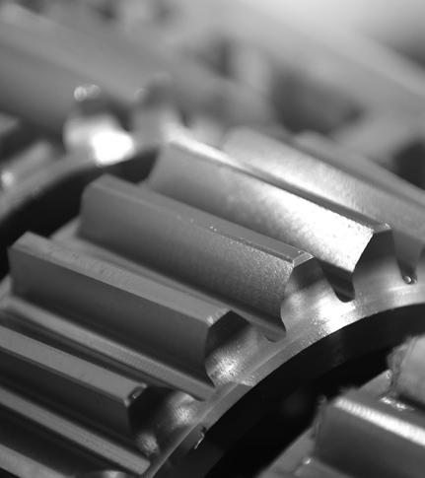
Herramientas Manuales y Eléctricas
Especialidad Mecánica Industrial
Plan Común
Módulo Mecánica de Banco

Slide 2

TEMAS
TEMA 1
TIPOS DE HERRAMIENTAS
TEMA 2
ARRANQUE DE VIRUTA
Herramientas Manuales
Herramientas Eléctricas
Cincelado
Aserrado
Limado
Roscado

Slide 3
TEMA 1
TIPOS DE HERRAMIENTAS

Slide 4
HERRAMIENTAS
LAS HERRAMIENTAS
Son aquellos útiles simples que requieren para su funcionamiento la fuerza humana como aquellos que son accionadas por motores eléctricos o de combustión interna, por medios neumáticos o por medios hidráulicos.
FUERZA HUMANA | FUERZA EXTERNA
Manuales | Eléctricas
 | Neumáticas
 | Hidráulicas
 | Combustión Interna

Slide 5
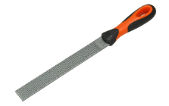
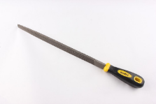
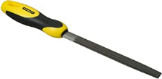

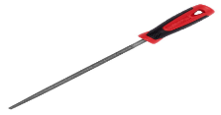
LISTADO DE
HERRAMIENTAS
Tabla 1. TIPOS DE LIMA
TIPO DE LIMA | IMAGEN
Lima Plana
Lima de Media Caña
Lima Redonda
TIPO DE LIMA | IMAGEN
Lima Triangular
Lima Cuadrada

Slide 6
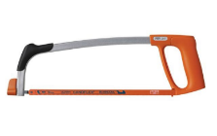

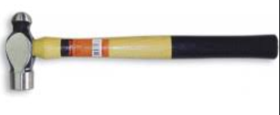
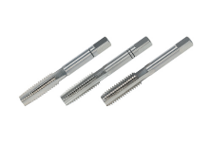
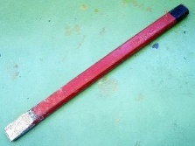
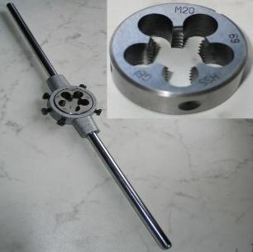
LISTADO DE
HERRAMIENTAS
Tabla 2. HERRAMIENTAS MANUALES
NOMBRE | IMAGEN DE LA HERRAMIENTA
Sierra manual
Martillo de bola
Cincel
NOMBRE | IMAGEN DE LA HERRAMIENTA
Rayador
Macho métrico izquierdo-derecho
Terraja metálica

Slide 7
TEMA 2
PROCESO DE ARRANQUE VIRUTA

Slide 8
PROCESO DE ARRANQUE
VIRUTA
El arranque de viruta es un proceso por el cual se logra desprender pequeñas porciones de material utilizando una herramienta. Para lograr la separación de una porción de material es necesario que la herramienta posea un ángulo agudo, dando lugar una arista llamada filo. Algunas operaciones utilizadas por herramientas manuales que generan arranque de viruta, son las siguientes:
Cincelado
Aserrado
Limado
Roscado

Slide 9
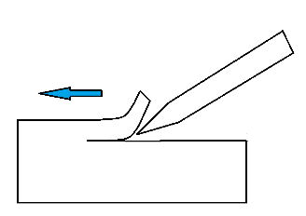
PROCESO DE ARRANQUE
VIRUTA
1. CINCELADO
Para que el cincel produzca el arranque de viruta debe incidir el filo de la herramienta sobre el material ejerciendo una determinada presión. La inclinación de la herramienta sobre la superficie influye en el proceso.

Slide 10
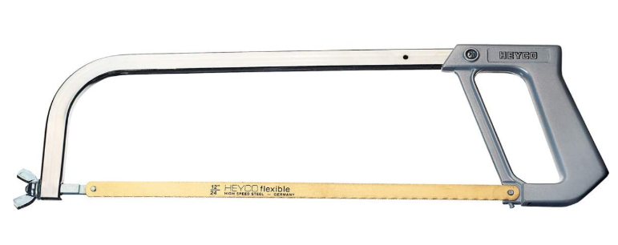
PROCESO DE ARRANQUE
VIRUTA
1
2
6
2. EL ASERRADO
Aserrar es quitar virutas pequeñas por medio de muchos cortes en forma de cincel, situados en fila uno detrás de otro, con la finalidad de tronzar material. por medio de una herramienta llamada sierra, que va provista de unos dientes que favorecen el desplazamiento de la viruta.
5
4
3
1.- Arco de la sierra (DIN 6473)
2. Empuñadura
3.- Enganche fijo de la hoja.
4.- Hoja de sierra (DIN 6494)
5.- Tensor hoja de sierra
6.-Tuerca mariposa

Slide 11
PROCESO DE ARRANQUE
VIRUTA
3. LIMADO
Es proceso de arranque de viruta de una pieza con el fin de conseguir la forma y las dimensiones deseadas o de dar un acabado específico a una superficie. Para esto existen diferentes tipos y formas de limas.

Slide 12
PROCESO DE ARRANQUE
VIRUTA
4. ROSCADO
El proceso de arranque de viruta que consiste en la mecanización helicoidal interior (tuercas) y exterior (pernos) sobre una superficie cilíndrica. Con el fin de generar una unión y sujeción.
En el caso de el juego de machos se monta sobre el agujero realizado previamente según tablas. Para luego aplicar de el más cónico al más cilíndrico.

